Slide 1
ЦОПП – региональный оператор Алтайского края федерального профориентационного проекта «Билет в будущее»
Захарова Александра Вячеславовна
руководитель ЦОПП АК

Slide 2
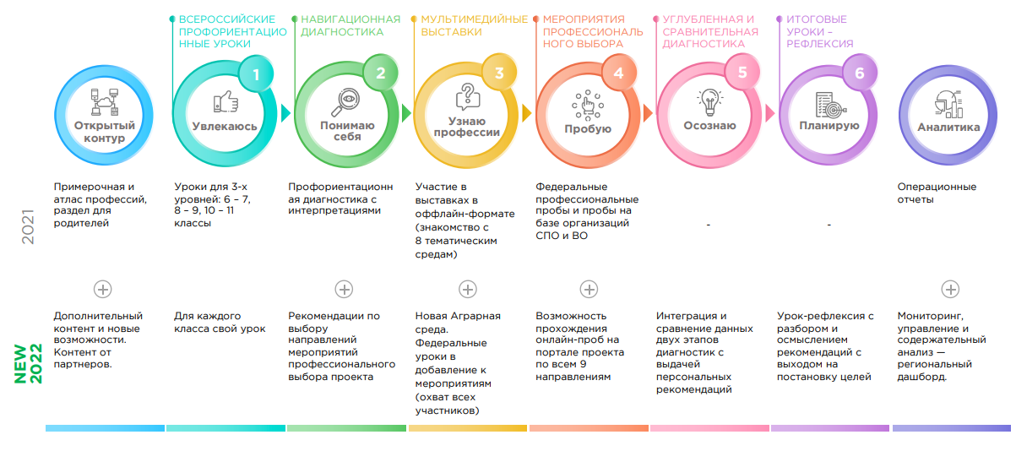
Цель проекта: Построение системной модели содействия профессионального самоопределения обучающихся 6-11 классов
Развитие проекта в 2022 году

Slide 3
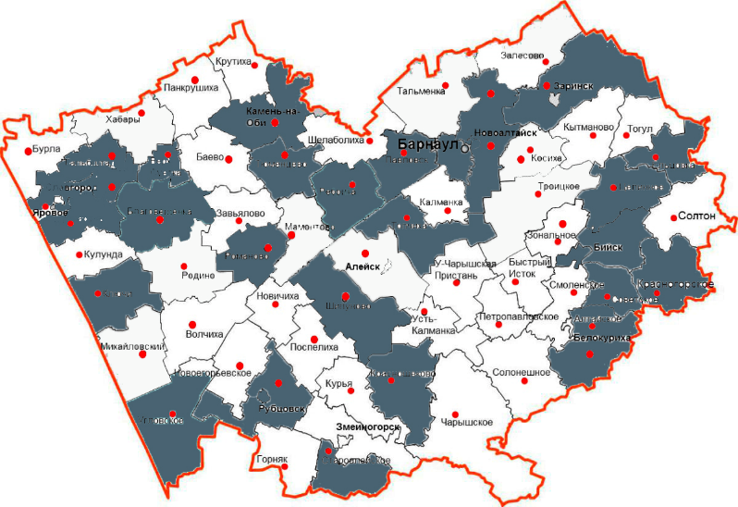
ЦОПП – региональный оператор федерального профориентационного проекта «Билет в будущее»
Участники проекта:
Количество педагогов – навигаторов – 96 чел.;
Прошли повышение квалификации – 70 чел.;
Площадки проведения профессиональных проб:
ВПО – 6;
СПО – 34;
ДО – 3.
Прошли согласование 257 программ профессиональных проб (из 43 ПОО)

Slide 4
ЦОПП – региональный оператор федерального профориентационного проекта «Билет в будущее»
Участие обучающихся 6-11 классов в том числе с ОВЗ
зарегистрированы на платформе в 2022 году | Количество профориентационных уроков | приняли участие в профориентационных уроках | Количество пройденных диагностик | посетили профессиональные региональные пробы на площадках
1 | 2 | 3 | 4 | 5
6 класс - 1968 |  | 6 класс - 1074 | 6 класс - 1192 | 6 класс - 449
7 класс - 2055 |  | 7 класс - 1317 | 7 класс - 1287 | 7 класс - 613
8 класс - 2667 |  | 8 класс - 1839 | 8 класс - 1861 | 8 класс - 1085
9 класс - 2665 |  | 9 класс - 1974 | 9 класс - 2023 | 9 класс - 1108
10 класс - 1889 |  | 10 класс - 832 | 10 класс - 930 | 10 класс - 354
11 класс - 489 |  | 11 класс - 393 | 11 класс - 472 | 11 класс - 138
11733 | 582 | 7429 | 7765 | 3747

Slide 5
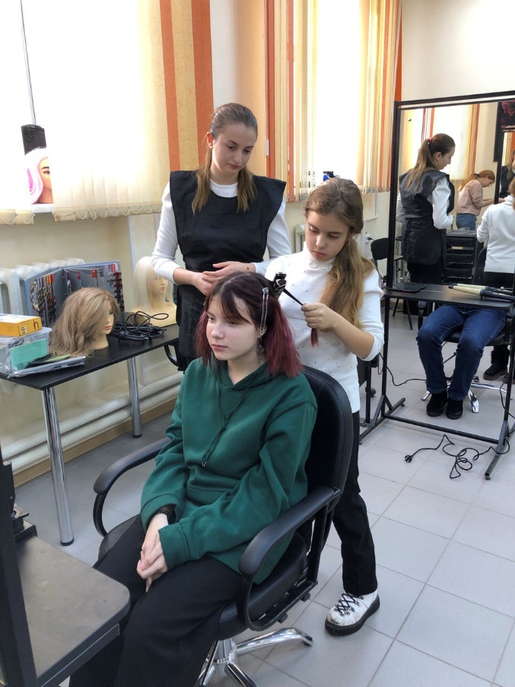
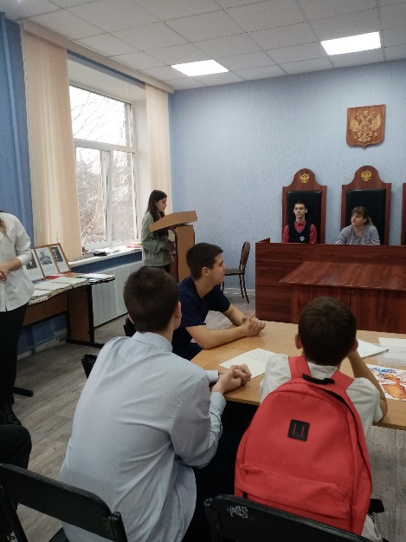
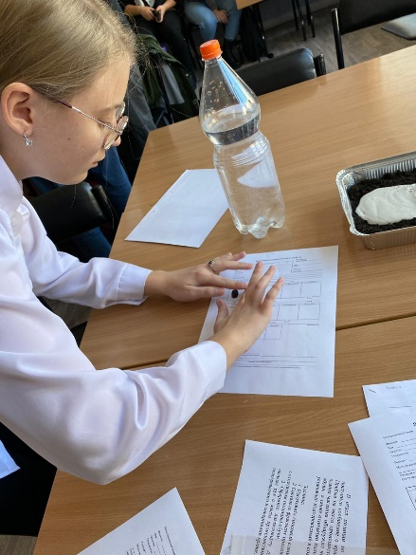
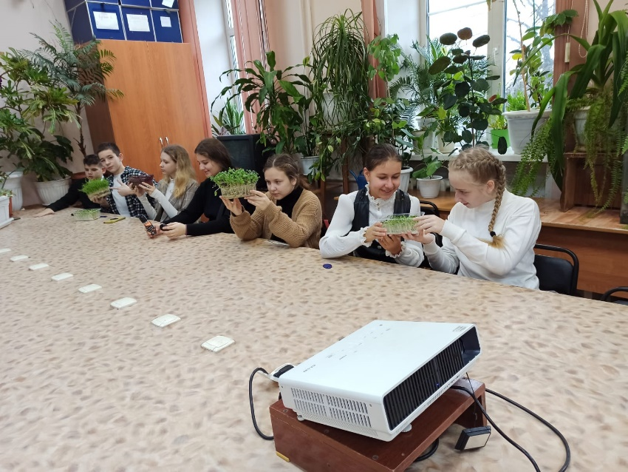
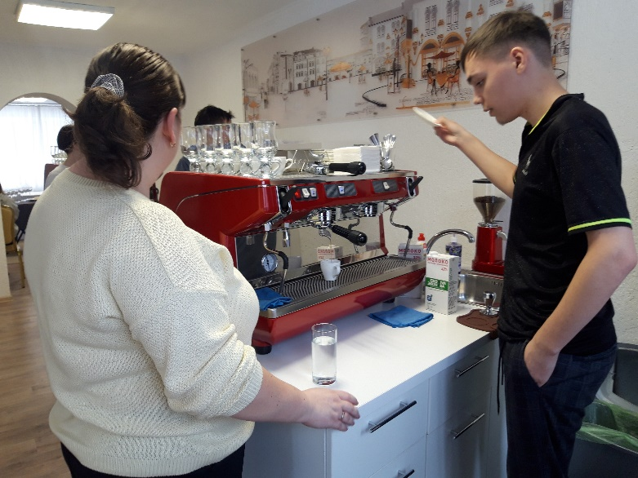
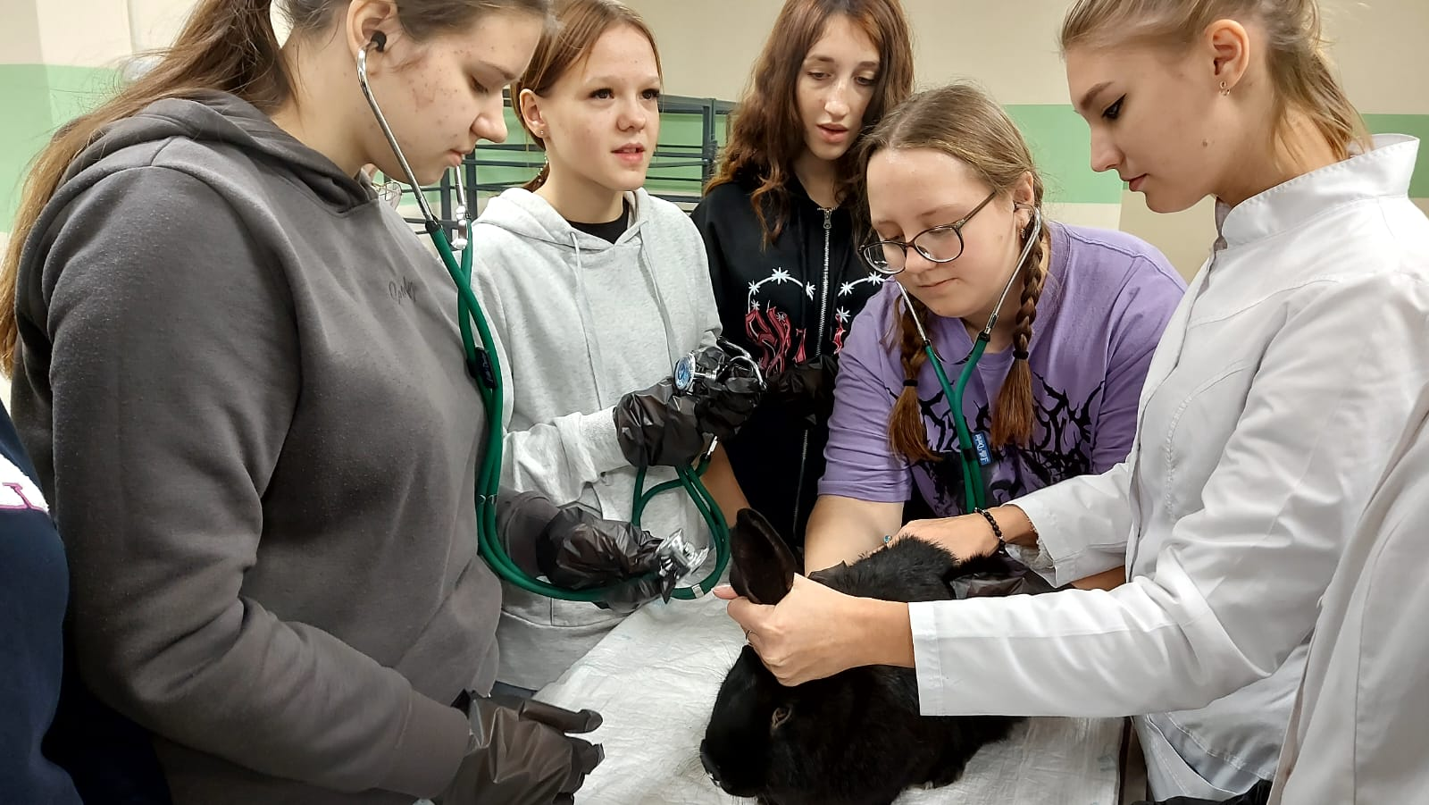
ЦОПП – региональный оператор федерального профориентационного проекта «Билет в будущее»
Участие обучающихся 6-11 классов в том числе с ОВЗ

Slide 6
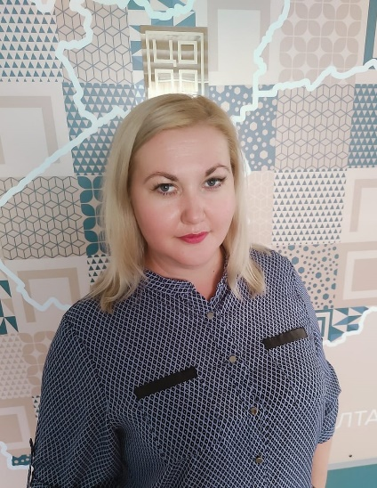
Спасибо за внимание!

